Slide 1

正方板的取格子最小值問題的探討
指導老師：尤貴弘老師
227 18 陳泓宇、227 21 曾暐富

Slide 2

報告大綱
摘要
研究目的
研究過程與方法
研究結果
結論

Slide 3
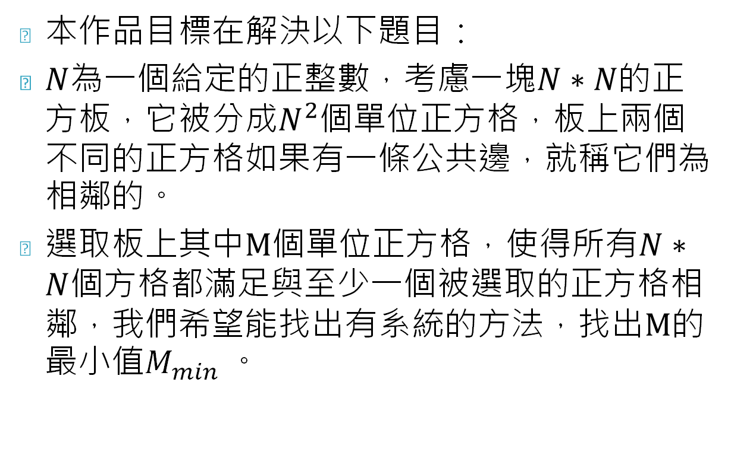
摘要
目的
過程與方法
結果
結論
本作品目標在解決以下題目：
$N$為一個給定的正整數，考慮一塊$N∗N$的正方板，它被分成$N^{2}$個單位正方格，板上兩個不同的正方格如果有一條公共邊，就稱它們為相鄰的。
選取板上其中$M$個單位正方格，使得所有$N∗N$個方格都滿足與至少一個被選取的正方格相鄰，我們希望能找出有系統的方法，找出$M$的最小值$M_{min}$。

Slide 4
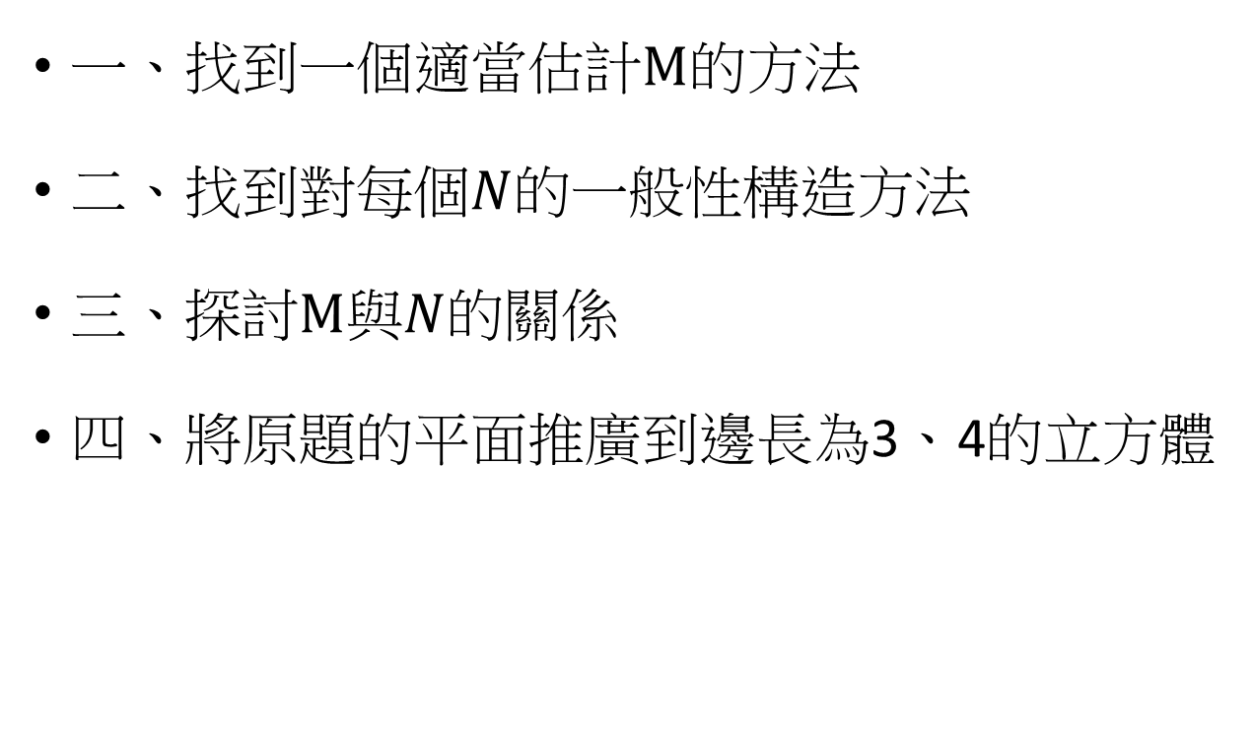
摘要
目的
結果
結論
過程與方法
一、找到一個適當估計$M$的方法
二、找到對每個$N$的一般性構造方法
三、探討$M$與$N$的關係
四、將原題的平面推廣到$邊$長為3、4的立方體

Slide 5
摘要
目的
過程與方法
結果
結論
研究流程圖
文獻探討
$N$在偶數的條件，是1999年$IMO$的P3
𝑵在偶數的條件，是1999年𝐈𝐌𝐎的P3
N是偶數的情況
以黑白塗色方法估計出M的大小並構造
N是任意整數的情況
以堆積木方法與遞迴關係估計出M的大小，並給出構造
將原題推廣到3*3*3和4*4*4立方體的情況

Slide 6
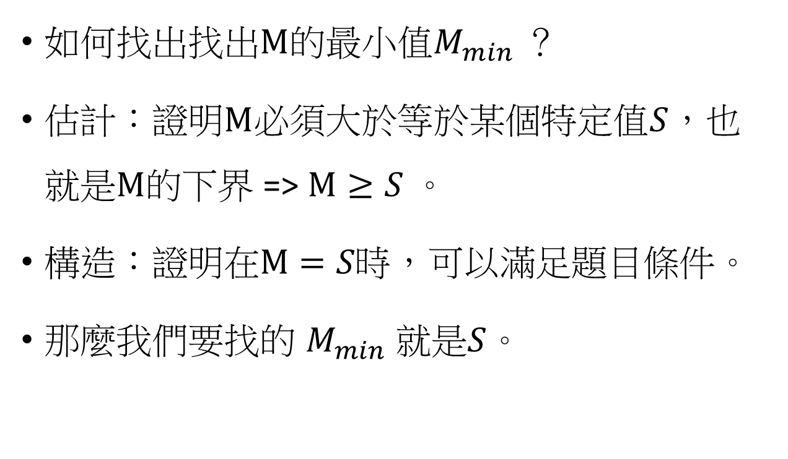
摘要
目的
過程與方法
結果
結論
如何找出找出$M$的最小值$M_{min} ？$
估計：證明$M$必須大於等於某個特定值$S$，也就是$M$的下界 => $M≥S$。
構造：證明在$M=S時，$可以滿足題目條件。
那麼我們要找的 $M_{min}$就是$S$。

Slide 7
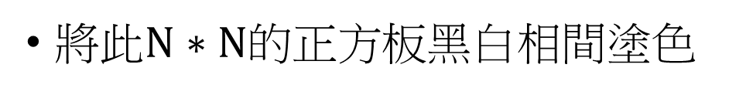

摘要
目的
結果
結論
過程與方法
黑白塗色
立方體
堆積木方法(偶數)
堆積木方法(奇數)
將此$N∗N$的正方板黑白相間塗色
令$W(N)$為最少需選取的白色格子數，$B(N)$類似對黑色格子定義。
因為棋盤對黑白是對稱的，易見$W\left(N\right)=B(N)$。

Slide 8
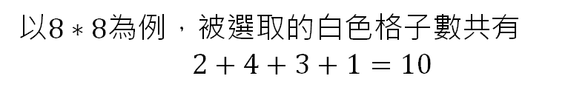

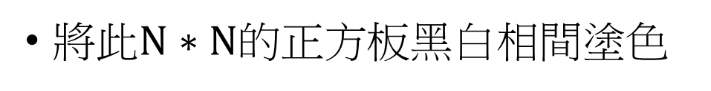
摘要
目的
結果
結論
過程與方法
黑白塗色
立方體
堆積木方法(偶數)
堆積木方法(奇數)
將此$N∗N$的正方板黑白相間塗色
被選取的白色格子數總共有
$$1+2+3+…+\frac{N}{2}=\frac{N\left(N+2\right)}{8}$$
所有黑格都有一個被選取的白格相鄰
$$W\left(N\right)≤\frac{N\left(N+2\right)}{8}$$
以$8∗8$為例，被選取的白色格子數共有
$2+4+3+1=10$

Slide 9

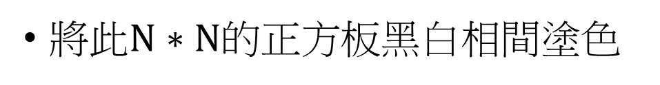
摘要
目的
結果
結論
過程與方法
黑白塗色
立方體
堆積木方法(偶數)
堆積木方法(奇數)
將此$N∗N$的正方板黑白相間塗色
任兩個被標記的白格都沒有相同的
黑格相鄰，黑格至少要選$\frac{N\left(N+2\right)}{8}$個
$$B\left(N\right)≥\frac{N\left(N+2\right)}{8}$$
故$W\left(N\right)=B\left(N\right)=\frac{N\left(N+2\right)}{8}，M_{min}=\frac{N\left(N+2\right)}{4}$
以$8∗8$為例，被選取的白色格子數共有
$2+4+3+1=10$

Slide 10
摘要
目的
結果
結論
過程與方法
堆積木方法(偶數)
立方體
黑白塗色
堆積木方法(奇數)
小積木單元
角落 邊 中心
每個小積木單元的範圍內至少需選取兩個格子。
並定義圓形標記的方格為積木中心。

Slide 11
摘要
目的
結果
結論
過程與方法
堆積木方法(偶數)
立方體
黑白塗色
堆積木方法(奇數)
一、給出一種積木小單元拼正方板的方法
二、數學歸納法證明每個同型的N都可以一樣拼完
三、估計出M的下界
四、給出構造的方法

Slide 12
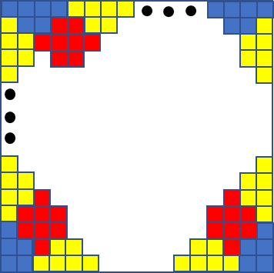

摘要
目的
結果
結論
過程與方法
堆積木方法(偶數)
立方體
黑白塗色
堆積木方法(奇數)
$N≡0(mod 4)$，令$N=4k$，$k$為正整數

Slide 13
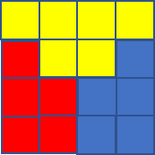

摘要
目的
結果
結論
過程與方法
堆積木方法(偶數)
立方體
黑白塗色
堆積木方法(奇數)
$N≡0(mod 4)$，令$N=4k$，$k$為正整數

Slide 14
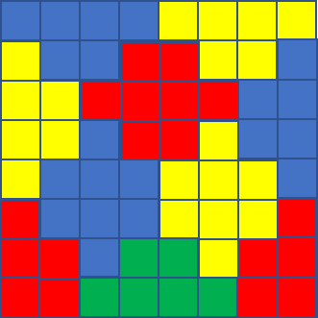

摘要
目的
結果
結論
過程與方法
堆積木方法(偶數)
立方體
黑白塗色
堆積木方法(奇數)
$N≡0(mod 4)$，令$N=4k$，$k$為正整數

Slide 15

摘要
目的
結果
結論
過程與方法
堆積木方法(偶數)
立方體
黑白塗色
堆積木方法(奇數)
$N≡0(mod 4)$，令$N=4k$，$k$為正整數

Slide 16
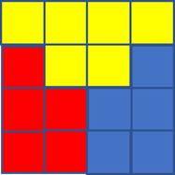
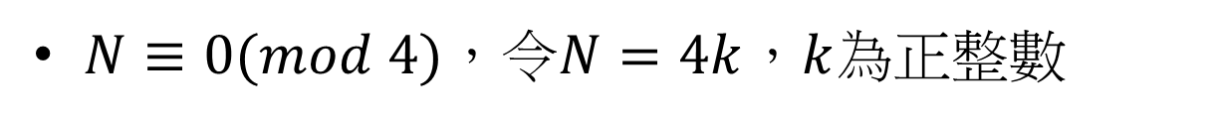
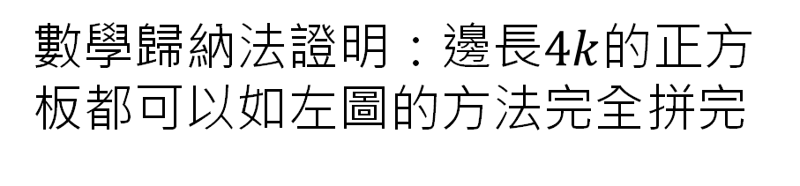
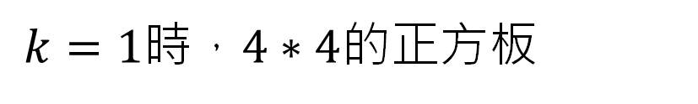
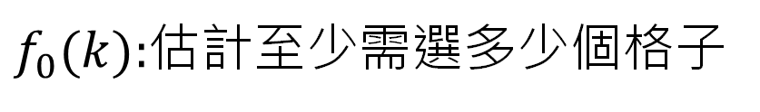

摘要
目的
結果
結論
過程與方法
堆積木方法(偶數)
立方體
黑白塗色
堆積木方法(奇數)
$N≡0(mod 4)$，令$N=4k$，$k$為正整數
$f_{0}(k):$估計至少需選多少個格子
數學歸納法證明：邊長$4k$的正方板都可以如左圖的方法完全拼完
$k=1$時，$4∗4$的正方板
$$得{ f}_{0}\left(1\right)=6$$

Slide 17

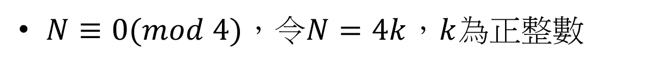

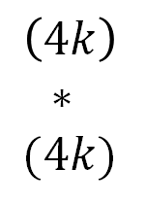
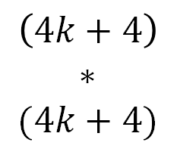
摘要
目的
結果
結論
過程與方法
堆積木方法(偶數)
立方體
黑白塗色
堆積木方法(奇數)
$N≡0(mod 4)$，令$N=4k$，$k$為正整數
$$\left(4k\right) ∗$$
$$(4k)$$
$$\left(4k+4\right)∗$$
$$(4k+4)$$
此橘線內部分為原本已完整拼完的$(4k)∗(4k)$正方板
$$f_{0}\left(k+1\right)=f_{0}(k)+8k+6$$

Slide 18

摘要
目的
結果
結論
過程與方法
堆積木方法(偶數)
立方體
黑白塗色
堆積木方法(奇數)
$N≡0(mod 4)$，令$N=4k$，$k$為正整數

Slide 19


摘要
目的
結果
結論
過程與方法
堆積木方法(偶數)
立方體
黑白塗色
堆積木方法(奇數)
$N≡0(mod 4)$，令$N=4k$，$k$為正整數
$$f_{0}\left(k+1\right)=f_{0}(k)+8k+6，又$$
$f_{0}\left(1\right)=6$，可得$f_{0}\left(k\right)=4k^{2}+2k$。
構造方法：選取每個積木的中心兩格，將剛好選$4k^{2}+2k$個格子，且滿足原題條件。
$N=4k$時，$M_{min}=4k^{2}+2k$。

Slide 20

摘要
目的
結果
結論
過程與方法
堆積木方法(偶數)
立方體
黑白塗色
堆積木方法(奇數)
$N≡2(mod 4)$，令$N=4k+2$，$k$為正整數

Slide 21

摘要
目的
結果
結論
過程與方法
堆積木方法(偶數)
立方體
黑白塗色
堆積木方法(奇數)
$N≡2(mod 4)$，令$N=4k+2$，$k$為正整數

Slide 22

摘要
目的
結果
結論
過程與方法
堆積木方法(偶數)
立方體
黑白塗色
堆積木方法(奇數)
$N≡2(mod 4)$，令$N=4k+2$，$k$為正整數

Slide 23

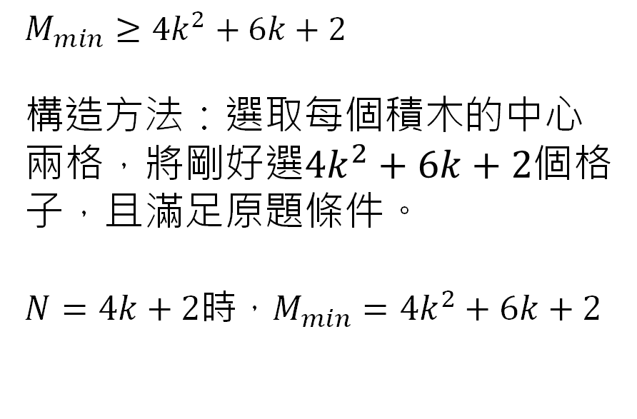
摘要
目的
結果
結論
過程與方法
堆積木方法(偶數)
立方體
黑白塗色
堆積木方法(奇數)
$N≡2(mod 4)$，令$N=4k+2$，$k$為正整數
$$M_{min}≥4k^{2}+6k+2$$
構造方法：選取每個積木的中心兩格，將剛好選$4k^{2}+6k+2$個格子，且滿足原題條件。
$N=4k+2$時，$M_{min}=4k^{2}+6k+2$

Slide 24

摘要
目的
結果
結論
過程與方法
堆積木方法(奇數)
立方體
黑白塗色
堆積木方法(偶數)
$N≡1(mod 4)$，令$N=4k+1$，$k$為正整數

Slide 25

摘要
目的
結果
結論
過程與方法
堆積木方法(奇數)
立方體
黑白塗色
堆積木方法(偶數)
$N≡1(mod 4)$，令$N=4k+1$，$k$為正整數

Slide 26

摘要
目的
結果
結論
過程與方法
堆積木方法(奇數)
立方體
黑白塗色
堆積木方法(偶數)
$N≡1(mod 4)$，令$N=4k+1$，$k$為正整數

Slide 27

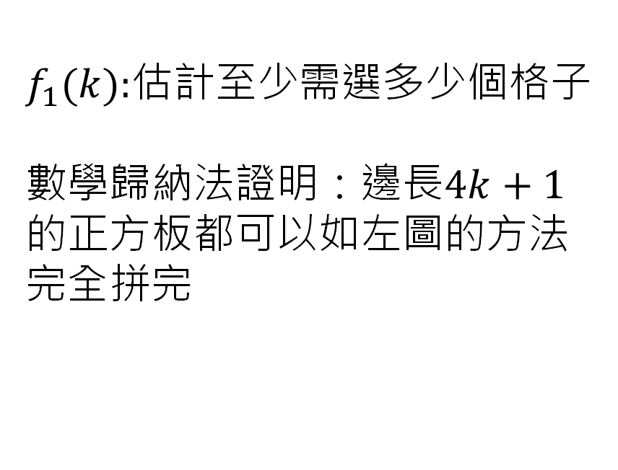
摘要
目的
結果
結論
過程與方法
堆積木方法(奇數)
立方體
黑白塗色
堆積木方法(偶數)
$N≡1(mod 4)$，令$N=4k+1$，$k$為正整數
$f_{1}(k):$估計至少需選多少個格子
數學歸納法證明：邊長$4k+1$的正方板都可以如左圖的方法完全拼完

Slide 28

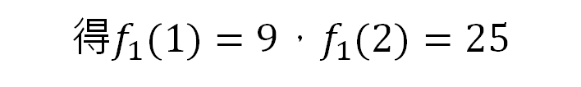


摘要
目的
結果
結論
過程與方法
堆積木方法(奇數)
立方體
黑白塗色
堆積木方法(偶數)
$N≡1(mod 4)$，令$N=4k+1$，$k$為正整數
$k=1，5∗5$的正方板
$k=2，9∗9$的正方板
得$f_{1}(1)=9，f_{1}(2)=25$

Slide 29




摘要
目的
結果
結論
過程與方法
堆積木方法(奇數)
立方體
黑白塗色
堆積木方法(偶數)
$N≡1(mod 4)$，令$N=4k+1$，$k$為正整數
$$\left(4k+5\right)∗$$
$$(4k+5)$$
$$\left(4k+1\right) ∗(4k+1)$$
$$f_{1}\left(k+1\right)=f_{1}(k)+8k+8$$

Slide 30


摘要
目的
結果
結論
過程與方法
堆積木方法(奇數)
立方體
黑白塗色
堆積木方法(偶數)
$N≡1(mod 4)$，令$N=4k+1$，$k$為正整數
$$f_{1}\left(k+1\right)=f_{1}\left(k\right)+8k+8$$
$又f_{1}\left(1\right)=9，$ $f_{1}\left(2\right)=25$
可得$f_{1}\left(k\right)=4k^{2}+4k+1$
也就是$M_{min}≥4k^{2}+4k+1$

Slide 31

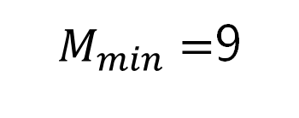
摘要
目的
結果
結論
過程與方法
堆積木方法(奇數)
立方體
黑白塗色
堆積木方法(偶數)
$k=1$的構造 $k≥2$
構造方法：選取每個積木的中心兩格，再選取中心方格的周圍其中一格。
$M_{min}=$9

Slide 32
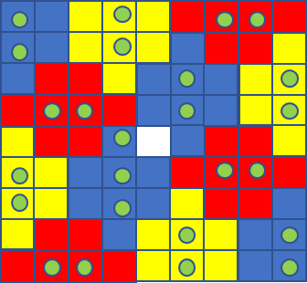
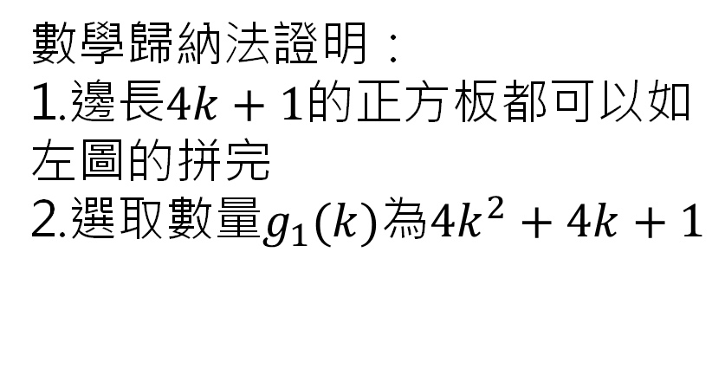

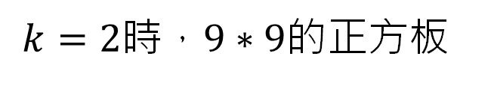
摘要
目的
結果
結論
過程與方法
堆積木方法(奇數)
立方體
黑白塗色
堆積木方法(偶數)
數學歸納法證明：
1.邊長$4k+1$的正方板都可以如左圖的拼完
2.選取數量$g_{1}(k)$為$4k^{2}+4k+1$
$k=2$時，$9∗9$的正方板
$${得g}_{1}(2)=25$$

Slide 33




摘要
目的
結果
結論
過程與方法
堆積木方法(奇數)
立方體
黑白塗色
堆積木方法(偶數)
$N≡1(mod 4)\text{，令}N=4k+1\text{，}k\text{為正整數}$
$$\left(4k+5\right)∗$$
$$(4k+5)$$
$$\left(4k+1\right) ∗(4k+1)$$
$$g_{1}(k+1)=g_{1}(k)+8k+8$$

Slide 34



摘要
目的
結果
結論
過程與方法
堆積木方法(奇數)
立方體
黑白塗色
堆積木方法(偶數)
$N≡1(mod 4)$，令$N=4k+1$，$k$為正整數
$$g_{1}\left(k+1\right)=g_{1}\left(k\right)+8k+8$$
$又g_{1}\left(1\right)=9，$ $g_{1}\left(2\right)=25$
可得$g_{1}\left(k\right)=4k^{2}+4k+1$
又$M_{min}≥4k^{2}+4k+1，$
=>$M_{min}=4k^{2}+4k+1$

Slide 35




摘要
目的
結果
結論
過程與方法
堆積木方法(奇數)
立方體
黑白塗色
堆積木方法(偶數)
$N≡3(mod 4)$，令$N=4k+3$，$k$為正整數
構造
估計
$$M_{min}≥4k^{2}+8k+3$$
$$M_{min}≤4k^{2}+8k+3$$
$$M_{min}=4k^{2}+8k+3$$

Slide 36

摘要
目的
結果
結論
過程與方法
立方體
堆積木方法(奇數)
黑白塗色
堆積木方法(偶數)
(一) $3∗3∗3$的正方體
$M_{min}=$8，構造如下，由左至右依序為第一層、第二層、第三層

Slide 37
摘要
目的
結果
結論
過程與方法
立方體
堆積木方法(奇數)
黑白塗色
堆積木方法(偶數)
證明：
將其黑白塗色，並將角落的黑色方塊做上標記，
得白色方塊至少要選取4個。

Slide 38

摘要
目的
結果
結論
過程與方法
立方體
堆積木方法(奇數)
黑白塗色
堆積木方法(偶數)
每個黑色方塊碰到$的白色方塊數只會是3$個（角落）或$5$個（面中心），所以至少有$3$個黑色方塊需被選取。
若恰有$3$個黑色方塊被選取，討論一下會知道必為3個面中心的，列出來得到無解，故至少需選取四個黑色方塊。
全部至少要選取四黑四白， $M_{min}≥$8

Slide 39

摘要
目的
結果
結論
過程與方法
立方體
堆積木方法(奇數)
黑白塗色
堆積木方法(偶數)
(二)$4∗4∗4$的正方體
我們使用賦值法，對每一個方塊賦值，目標是讓每個方塊的相鄰方塊賦值和相同。
由左至右依序為第一層、第二層、第三層、第四層
2 | 1 | 1 | 2
1 | 0 | 0 | 1
1 | 0 | 0 | 1
2 | 1 | 1 | 2
1 | 0 | 0 | 1
0 | 1 | 1 | 0
0 | 1 | 1 | 0
1 | 0 | 0 | 1
1 | 0 | 0 | 1
0 | 1 | 1 | 0
0 | 1 | 1 | 0
1 | 0 | 0 | 1
2 | 1 | 1 | 2
1 | 0 | 0 | 1
1 | 0 | 0 | 1
2 | 1 | 1 | 2

Slide 40

摘要
目的
結果
結論
過程與方法
立方體
堆積木方法(奇數)
黑白塗色
堆積木方法(偶數)
每個方塊，其相鄰所有的方塊賦值和必為$3$。所有方塊賦值的總和為$48$，且每個方塊賦值都是非負實數，因此$M_{min}≥$16
2 | 1 | 1 | 2
1 | 0 | 0 | 1
1 | 0 | 0 | 1
2 | 1 | 1 | 2
1 | 0 | 0 | 1
0 | 1 | 1 | 0
0 | 1 | 1 | 0
1 | 0 | 0 | 1
1 | 0 | 0 | 1
0 | 1 | 1 | 0
0 | 1 | 1 | 0
1 | 0 | 0 | 1
2 | 1 | 1 | 2
1 | 0 | 0 | 1
1 | 0 | 0 | 1
2 | 1 | 1 | 2

Slide 41

摘要
目的
結果
結論
過程與方法
立方體
堆積木方法(奇數)
黑白塗色
堆積木方法(偶數)
構造:每層都選取這4個方塊
$M_{min}=$16

Slide 42

摘要
目的
結論
結果
過程與方法
一、由黑白塗色的方法得到：當$N$為$2k$時，$M_{min}$為$k(k+1)$
二、由拼積木的方法可以得到：
（一）$N$為$(4k)$型時， $M_{min}$為$4k^{2}+2k$
（二）$N$為$(4k+1)$型時， $M_{min}$為$4k^{2}+4k+1$
（三）$N$為$(4k+2)$型時， $M_{min}$為$4k^{2}+6k+2$
（四）$N$為$(4k+3)$型時， $M_{min}$為$4k^{2}+8k+3$
當$N$為偶數，用兩種方法發現得到的結果完全一樣。
三、當條件一樣，將$N∗N$的正方板改成$3∗3∗3$的正方體， $M_{min}$為8；而$4∗4∗4$的正方體， $M_{min}$為16。

Slide 43
摘要
目的
結論
結果
過程與方法
未來展望
$2N∗2N$的正方板
2𝑁∗2𝑁的正方板
$N∗N$的正方板
𝑁∗𝑁的正方板
$N∗M$的長方板
𝑁∗M的長方板
$$3∗3∗3和4∗4∗4$$
3∗3∗3和4∗4∗4
$N∗N∗N$正方體
𝑁∗𝑁∗𝑁正方體

Slide 44
Thanks for listening~

